Slide 1
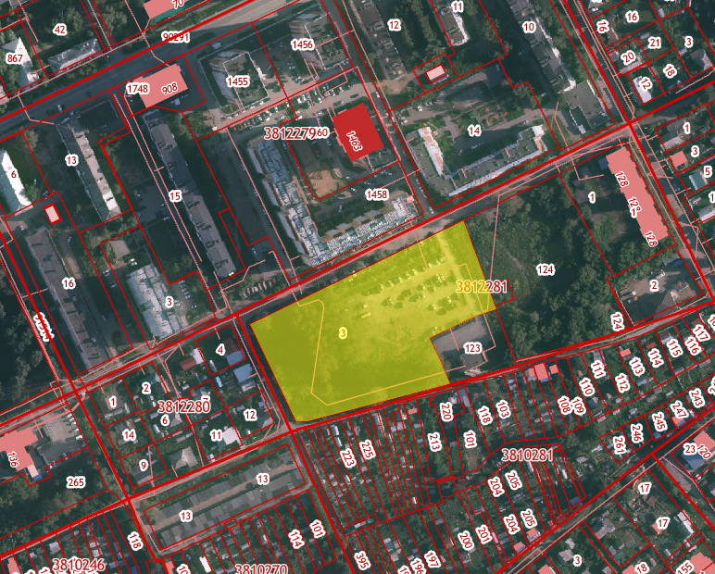
Земельный участок по адресу: г. Пермь, Орджоникидзевский район, ул. Белозерская, 48
Кадастровый номер земельного участка - 59:01:3812281:3
Площадь земельных участков – 12 383 кв.м.
Форма собственности – муниципальная;
Градостроительный регламент – Зона малоэтажной многоквартирной жилой застройки, ИЖС и блокированной жилой застройки (Ж-3);
Виды разрешенного использования – Для строительства котельной;

